Slide 1
Урбанізація
та її наслідки

Slide 2
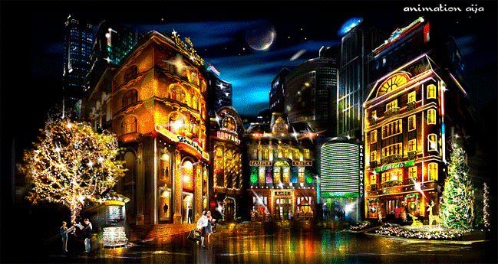

Урбанізація (від лат. urbanus — міський) —процес зростання міст і міського населення та підвищення їх ролі в соціально-економічному й культурному житті суспільства.
Що таке урбанізація?

Slide 3
Характерні риси урбанізації:
Перша риса — швидкі темпи зростання кількості міського населення.
Друга риса — концентрація населення і господарства в основному у великих містах.
Третя риса — «розповзання» міст, розширення їхньої території.

Slide 4
Темпи урбанізації
За темпами урбанізації
різко різняться:
розвинені країни
країни, що розвиваються .
У країнах, що розвиваються темпи зростання міського населення в 4,5 рази перевищують темпи розвинених країн.
Найбільш високі вони в Африці і в Зарубіжної Азії, в країнах, де рівень урбанізації сьогодні найбільш низький.

Slide 5




Позитивні наслідки урбанізації
Комфортабельність умов життя;
Ширший вибір товарів і послуг;
Можливість доброї освіти і професійної реалізації особи;
Доступ до культурних цінностей.

Slide 6
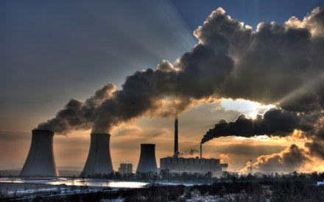
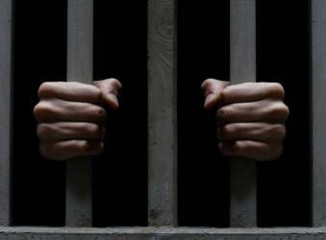


Негативні наслідки урбанізації
Висока щільність населення;
Конкуренція на ринку праці;
Стреси;
Соціальні хвороби;
Ріст злочинності;
Забруднення довкілля.

Slide 7

Можливі негативні екологічні наслідки урбанізації
Шкідливі газові та димові викиди.
Зменшення приміської рекреаційної зони.
Проблеми постачання місць відпочинку продуктами, водою та енергією
Зростання кількості і розмірів сміттєзвалищ;
Перенаселення прибережних районів та деградація їх екосистеми.
Руйнування житлових споруд у центральних районах міста.

Slide 8
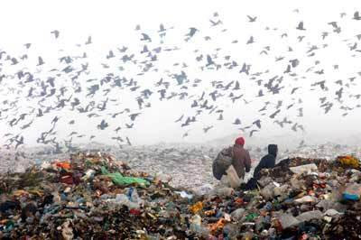
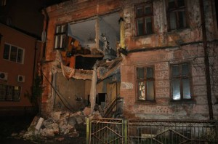

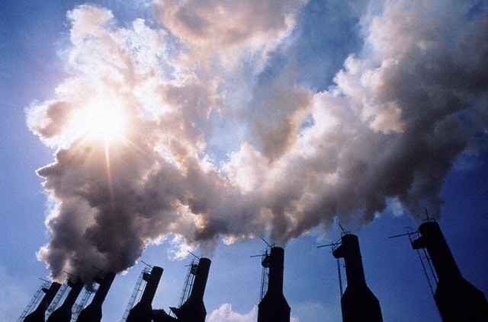
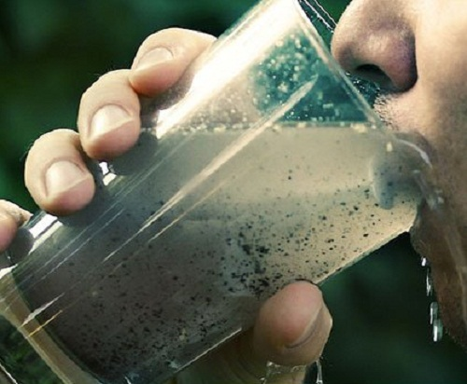

Slide 9
Методи подолання урбанізації
Очищення біосфери
розробка різних типів безстічних технологічних систем і водооборотних циклів на основі очищення стічних вод
розробка систем переробки відходів виробництва у вторинні матеріальні ресурси
створення і випуск нових видів продукції з урахуванням вимог повторного її використання
створення принципово нові виробничих процесів дозволяють виключити або скоротити технологічні стадії на яких проїзходіт утворення відходів

Slide 10
Урбоекологія
У величезних містах виникають процеси, які є предметом вивчення урбоекології, до складу якої входять медична, інженерна, технічна, архітектурна, будівельна екологія. Ці науки вивчають зв'язки, сукупності процесів, що обумовлюють результати, які впливають на мешканців, природу міст. Головне завдання урбоекології, - знайти шляхи, що пом'якшують негативні явища процесу урбанізації - хімічне, фізичне, фізико-хімічне, біологічне забруднення життєвого середовища.

Slide 11
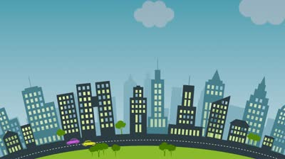
Дякуємо за увагу!

